Slide 1
九
色
GLAZE
鹿

Slide 2
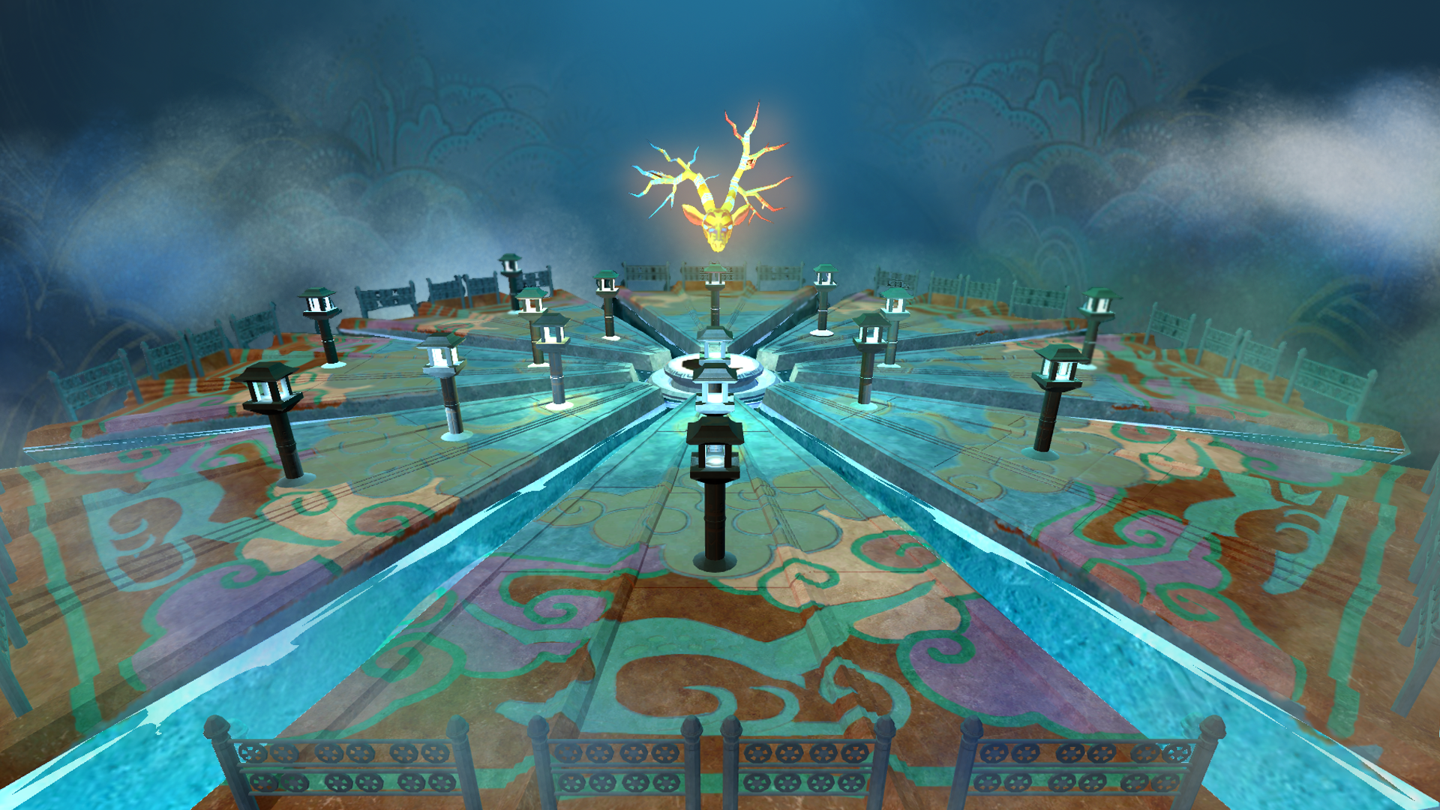
设计理念
让玩家体会到竞争、
压制与策略，感受到
光与影的对立统一。

Slide 3
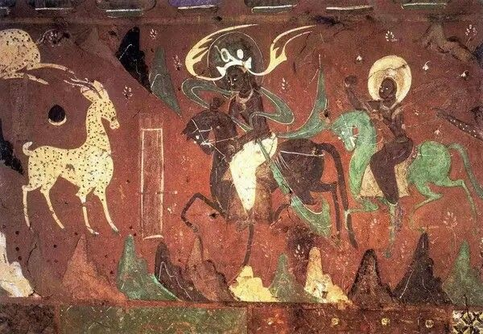
世界观
善意·背叛·分裂
Notes:
古代，曾经生活着一只九色神鹿，神鹿是由天地生物之间的灵气，通过光芒照耀幻化出的五彩的神灵，经常帮助遇到困难的人，但是在千百年后有一天帮助了弄蛇人脱离险境，弄蛇人向国王告密出卖九色神鹿，神鹿用神力化险，弄蛇人也受到了应有报应。
在此之后，九色神鹿一直心有余悸，不信任，阴冷的情绪一直在体内滋生，只能通过自身善良正义的灵气和神力做到两者之间的相互平衡。
平衡一直持续下来，随着时间的迁移，九色鹿淡出人们的视野。在原来九色鹿生活过的地方，出现了两个截然不同的小孩子。男孩子外表阳光，表情坚毅，双手拿着一个大灯笼，浑身上下散发着一股善良正义的气色。女孩子外表犹豫，表情冷漠，肩膀上靠着一把破旧的油纸伞，浑身上下散发着一股阴冷灰暗的气色。这两个孩子头上的鹿角表明，他们是九色鹿的后代。

Slide 4
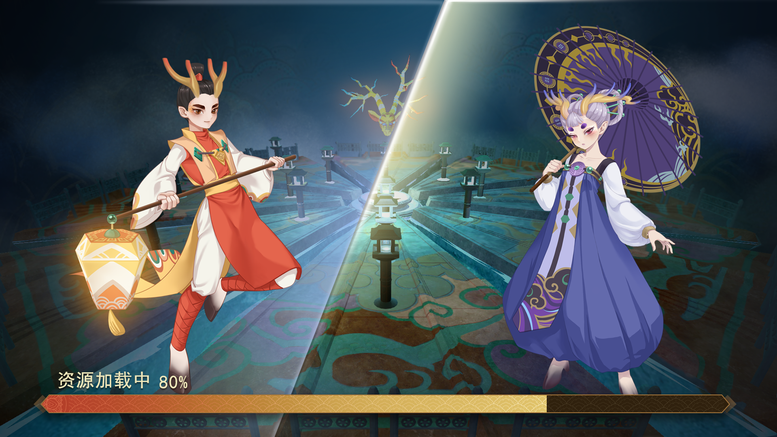
游戏概述
类型
双人休闲竞技类游戏
目标
两名玩家在限定时间内尽可能多地获得积分。

Slide 5
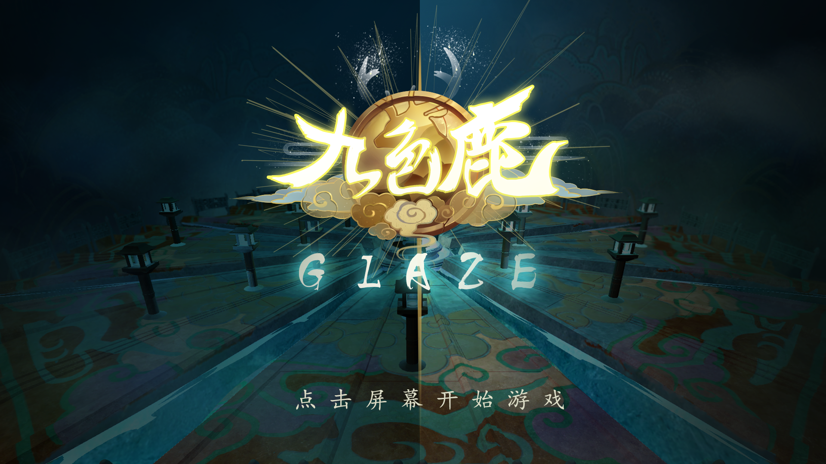
游戏特色
体验
战场布局的
策略感，瞬
间抉择的成
就感和多种
道具作用的
爽快感。
玩法
通过激活光球、连接光球的方式消除光球来获得积分；加入了道具和技能系统，丰富了玩法。
画面
中国风的画面和场景

Slide 6
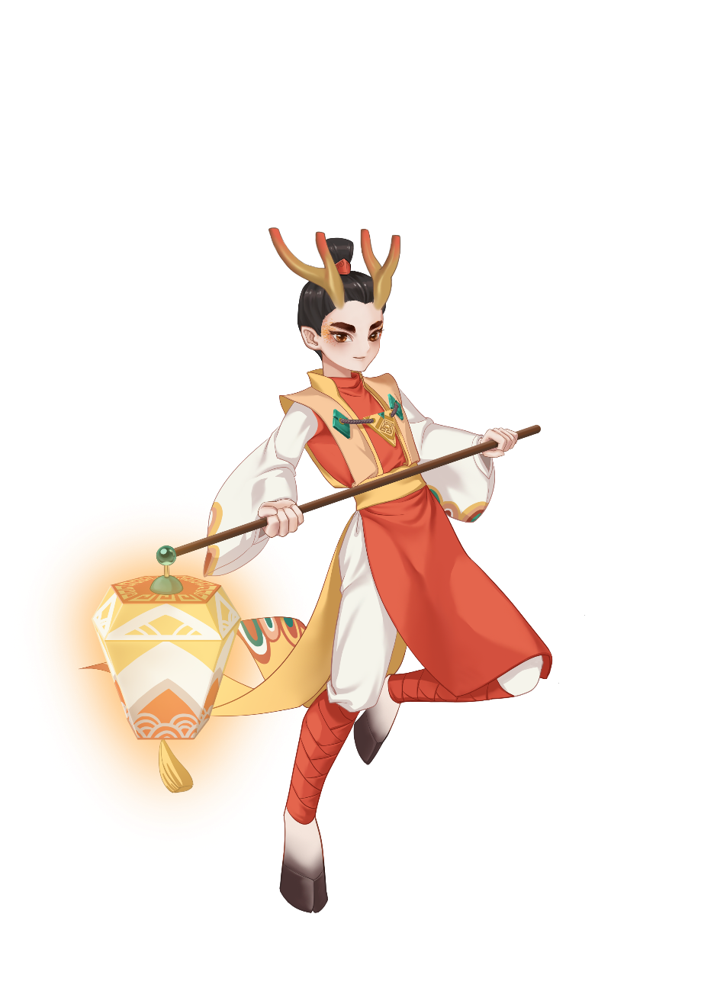
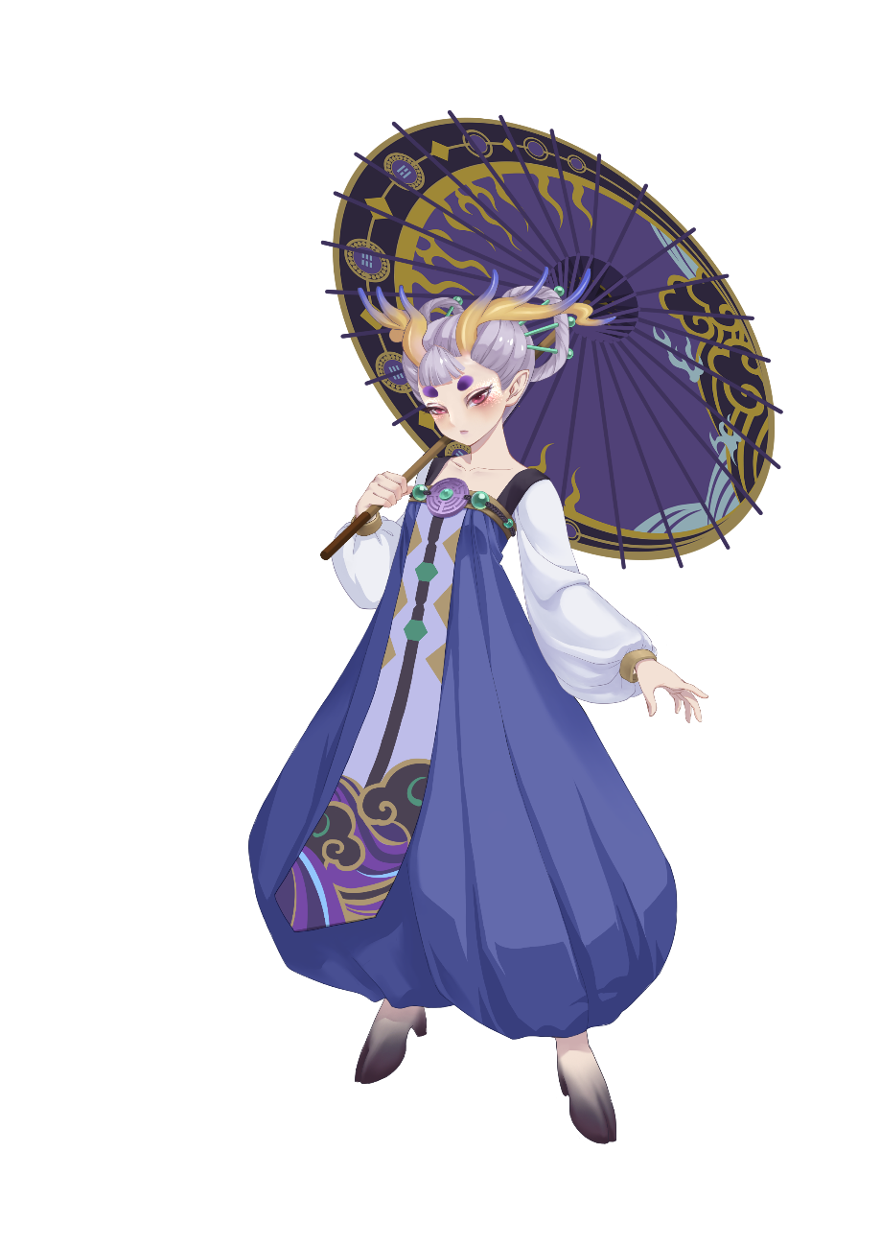
角色介绍
光明角色
幽暗角色
男孩
手提灯笼
暖色系风格
技能为光明守护，可以抵挡debuff
女孩
手撑雨伞
冷色系风格
技能为黑暗之墙，可以阻挡对方通过
Notes:
两个孩子都看不惯对方，都觉得对方是不需要存在的对立因素，所以两个孩子一直在争夺自己的地盘。
他们都继承了九色神鹿的神力，男孩子手里的灯笼能散射出明亮的光源，这些光源能映射在周围环境上留下痕迹，在光源照耀过的地方会成为他的领地，女孩子无法靠近。
相应的，女孩子能控制影子的状态，自身的影子能留下相应的痕迹，男孩子无法靠近。他们两就一直互相排斥着对方。
除了这个，两个孩子还能影响周围的色彩，吸收周围世界物体的色彩增加自己相应的灵气，对事物的颜色有着掌控能力。
男孩子主要是暖色，女孩子主要是冷色。
两人目前正处在水火不容的阶段，但在两人互相接触之后，慢慢的发现，其实最好看的色彩是冷暖结合，最明亮的光源肯定会有最殷实的影子，两人是相辅相成，平衡是最好的状态。两人的平衡，构成了之后美好的有光有影的世界。

Slide 7

按键操作
玩家通过手机左下角的虚拟摇杆控制角色360度移动。
点击手机右下角的技能按键释放技能。
Notes:
闭环内的所有区域都会转化为自己的颜色，包括对手已经占领的区域。
玩家可以选择留下痕迹的时机，点击释放键就可以在角色脚下留下痕迹。
已有颜色或痕迹的地方无法覆盖新的痕迹。
使用过的痕迹会随时间消散。

Slide 8
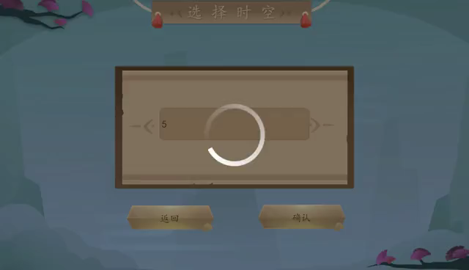
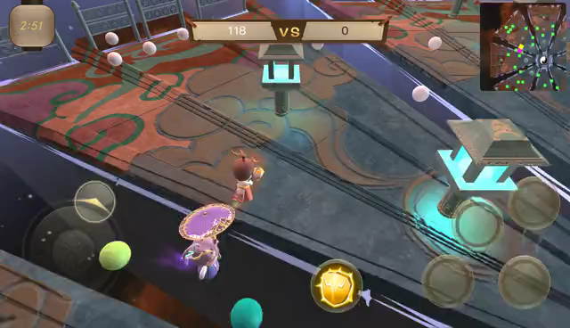
游戏机制
产生光球
消除光球
每隔30s，地图中心的鹿首会向地图随机位置喷发一定数量的光球，新光球喷发时，未使用的旧光球消失，光球随机的范围会随时间逐渐缩小。
玩家通过触碰光球来触发光球，将光球连接成闭合图形来消除光球获得积分。某些特殊情况也可以形成图形。
Notes:
闭环内的所有区域都会转化为自己的颜色，包括对手已经占领的区域。
玩家可以选择留下痕迹的时机，点击释放键就可以在角色脚下留下痕迹。
已有颜色或痕迹的地方无法覆盖新的痕迹。
使用过的痕迹会随时间消散。

Slide 9
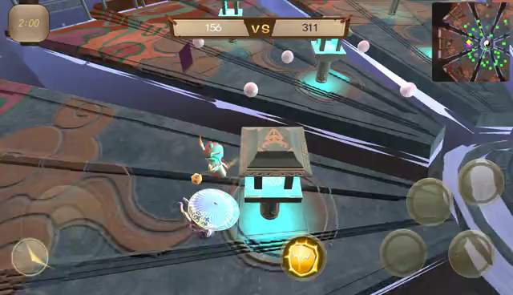
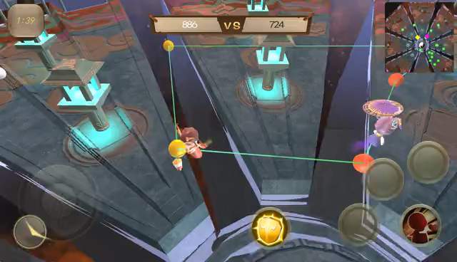
游戏机制
道具获取
道具释放
当玩家连接的两点所生成的线段与道具点相切或相交，生成一个道具。
玩家点击道具按钮可以释放道具，有些道具需要一定的释放条件，未达到释放条件的道具按钮不能点击。
Notes:
加速石像：若闭环的区域内有加速石像，则闭环后一定时间角色获得移动速度加成，但痕迹能量消耗速度也会上升，总能量条释放的痕迹所覆盖的距离恒定。
能量条增加石像：若闭环的区域内有能量条增加石像，则闭环后玩家能量条永久增加一定数量。恢复速度按等比例提升，总恢复时间不变。普通能量条与加成能量条比例不变。
区域石像：若闭环的区域内有区域石像，则闭环后区域石像所对应的一大块区域会被相应的颜色占领。

Slide 10
积分规则
阵法激活时获得积分，积分由图形面积和光球数量共同决定。
Notes:
加速石像：若闭环的区域内有加速石像，则闭环后一定时间角色获得移动速度加成，但痕迹能量消耗速度也会上升，总能量条释放的痕迹所覆盖的距离恒定。
能量条增加石像：若闭环的区域内有能量条增加石像，则闭环后玩家能量条永久增加一定数量。恢复速度按等比例提升，总恢复时间不变。普通能量条与加成能量条比例不变。
区域石像：若闭环的区域内有区域石像，则闭环后区域石像所对应的一大块区域会被相应的颜色占领。

Slide 11
感谢
团队成员
吕锦涛·彭万里·冯冠宇·黄丹红·谢巧·李冲·包桐宇
Notes:
由暖色中的黄色红色为主的配色构成温暖明亮的画面效果；由冷色中的紫色蓝色来构成阴冷灰暗的画面效果。
在明亮温暖的场景中会有荷花相承，在灰暗的场景中会有稀稀落落竹林相承。
（五台山的佛光寺大殿），园林的建筑也会有相应的融入，在后半段场景中可以以桥相通；环池开路；小滩和涧亭等（待定）
游戏中和文字有关的表现都用一种书法形式表现
《霓裳羽衣曲》，琵琶等符合风格的音乐

